Slide 1
Backup & Segurança
Garantir acesso ao meu dinheiro, mantendo-o fora do alcance de terceiros
Garantir acesso ao meu dinheiro, mantendo-o fora do alcance de terceiros
Garantir acesso ao meu dinheiro, mantendo-o fora do alcance de terceiros

Slide 2
Backup
Garantir acesso ao meu dinheiro

Slide 3
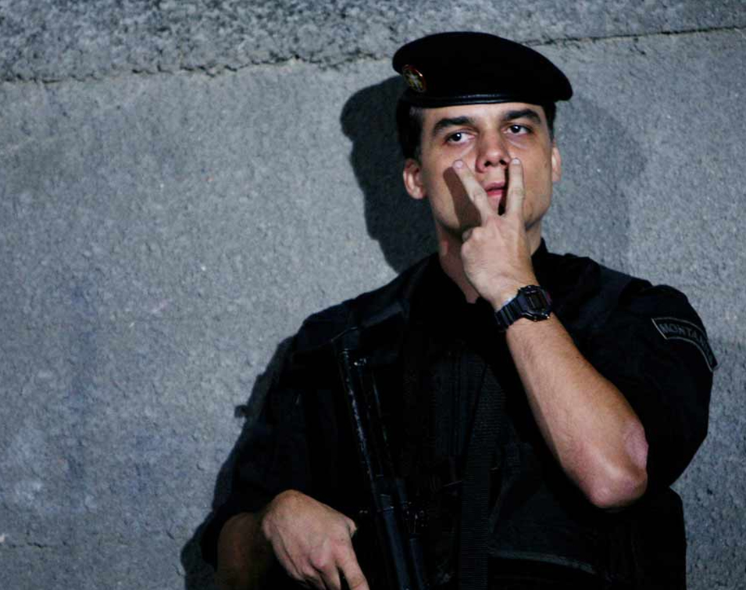
Estratégia
Como gerar a chave mestra privada
Número de cópias
Local
Montante a guardar

Slide 4
Como gerar a chave mestra privada
Usar a carteira física
Adicionar a própria entropia (lançar dados, moeda ao ar)
Escolher um ambiente calmo e privado
Escolher palavras manualmente
Usar ferramentas online
Dizer as palavras em voz alta

Slide 5

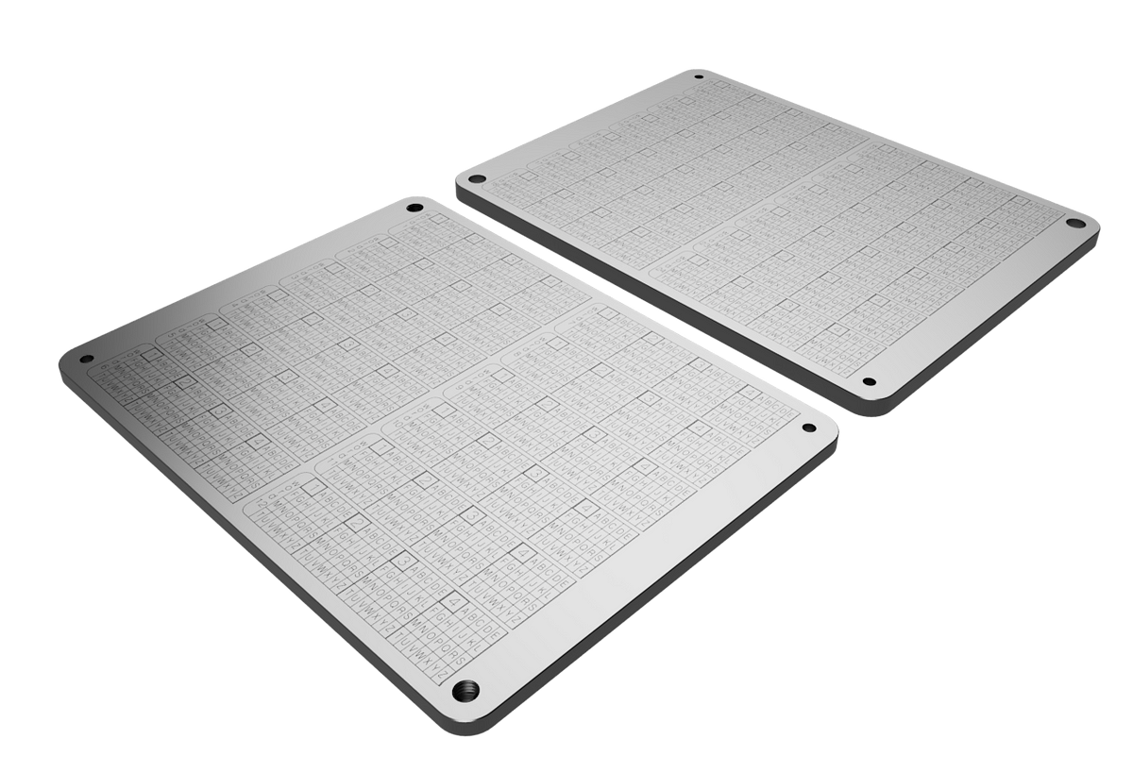

Meio de registo
Em papel
Em metal

Slide 6
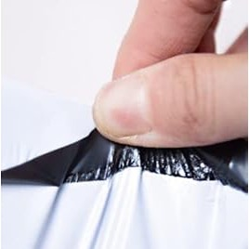
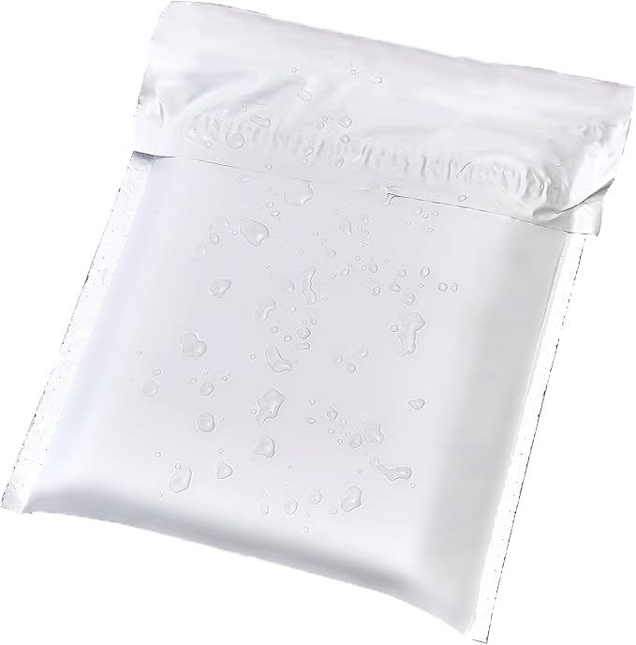

Embalagem
Inviolável
Carteira Principal
Identificar o conteúdo
Carteira Principal
Material resistente e opaco

Slide 7
Testes e verificações
Testar a cópia de segurança (backup) antes de enviar fundos para a carteira
Rever as cópias de segurança periodicamente
Usar periodicamente a carteira física
Documentar o uso do software e hardware

Slide 8
Segurança
Manter o meu dinheiro fora do alcance de terceiros

Slide 9
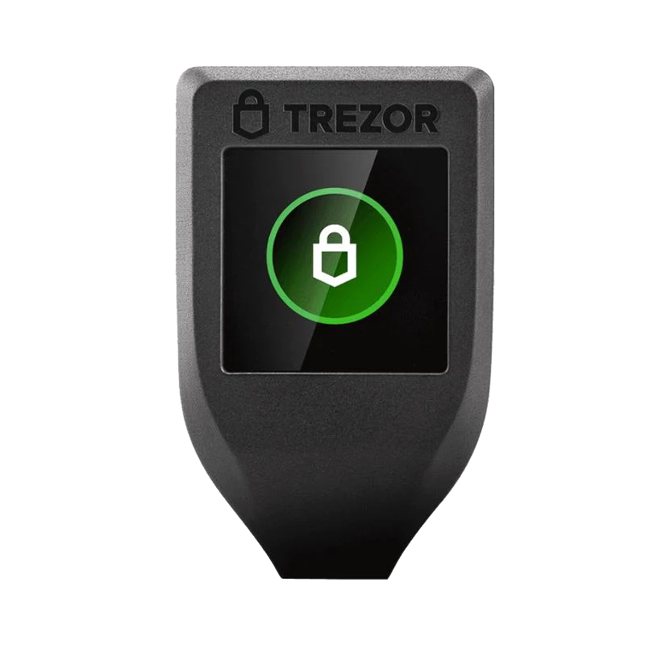
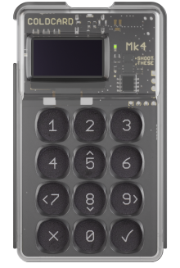
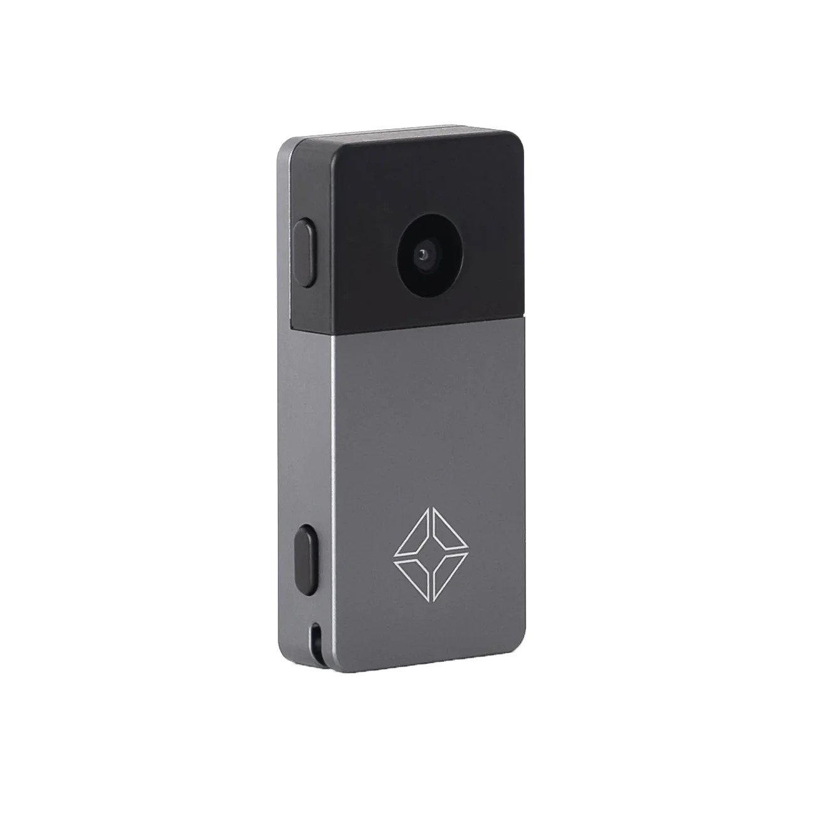
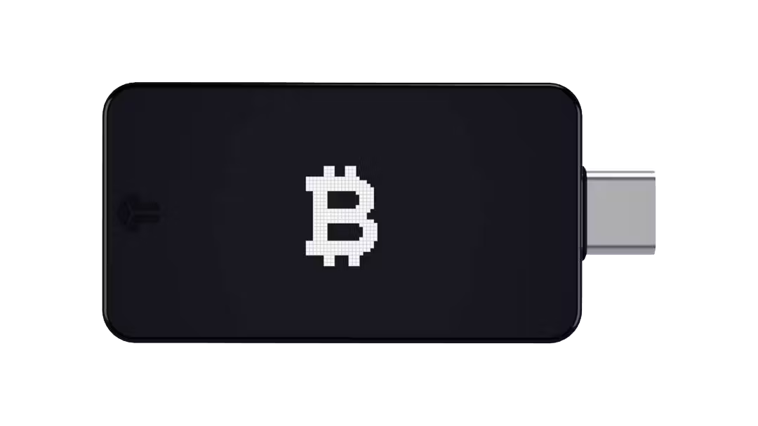
Guardar chaves privadas
Numa carteira física

Slide 10
Adições de segurança
Passphrase
Multisig
Timelocks

Slide 11
Hardware (carteira física)
Gosto do interface?
É open source?
Tem um elemento seguro?
É só de Bitcoin?
Pode ser usado com um software que não seja criado pela mesma empresa?
Permite criar carteiras com passphrase?
Permite criar carteiras de isco, para situações em que esteja sob pressão?

Slide 12
Software (aplicação)
Gosto do interface?
Permite gerir várias contas?
Permite escolher o valor das taxas de transação?
É compatível com o meu hardware?
Tem opções de controlo de privacidade (ligar ao próprio nó e identificar transações)?

Slide 13




Privacidade
Ter o próprio nó
Identificar
transações
Obter bitcoin
sem KYC

Slide 14
Considerações adicionais
Não existe um setup ideal, cada situação exige uma abordagem única
Não implementar um setup mais complexo do que a capacidade técnica permite
O setup pode ser melhorado gradualmente
Equipamentos à venda em shop.freemadeira.org
Planeamento de herança

Slide 15
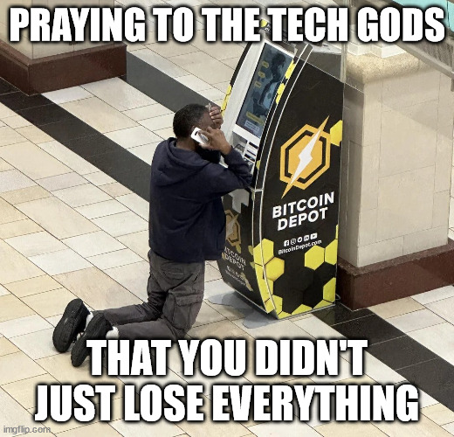

Slide 16
Conteúdo:
Henrique Albuquerque (@liberspace)
Inês Louro (npub1yaz...8qwyhh3p)

